Slide 1
COURSE: MEASUREMENT METHODS AND TOOLS
Week 9. Measurement and control of pressure indicators.
Lecturer: PhD. B.Khamdamov
(Andijan Technical Institute)
1

Slide 2
O’LCHASH USULLARI VA VOSITALARI
9-Ma’ruza. Bosim ko'rsatkichlari, ularni o'lchash va nazorat qilish.
Ma’ruzachi: PhD. B.Xamdamov
(Andijon davlat texnika Instituti)
2

Slide 3
9-Mavzu: Bosim ko'rsatkichlari, ularni o'lchash va nazorat qilish.
Reja:
9.1 Asosiy ma'lumotlar va bosim o’lchash birliklari.
9.2 Bоsim аsbоblаrining klаssifikаsiyasi.
9.3 Manometrlаr, ularning klаssifikаsiyasi va turlari.
9.4 Bosim o’lchash o’zgartkichlari.
3

Slide 4

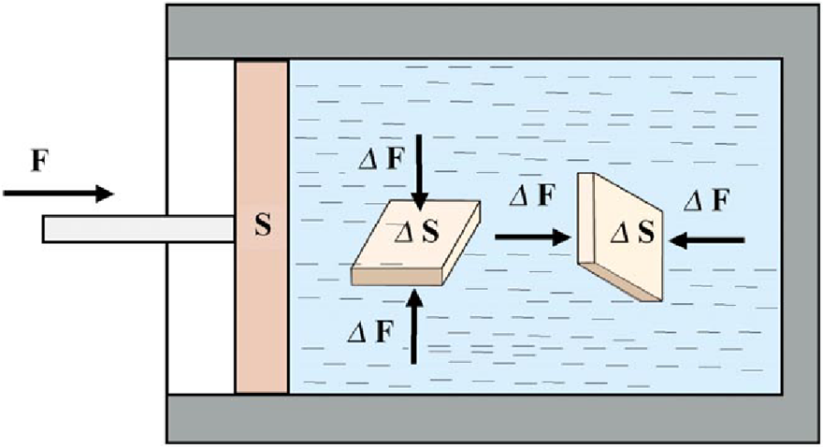

bir jism tomonidan boshqa jismning yuza birligiga ta’sir qiladigan normal taqsimlangan kuchni tavsiflaydi.
Agar ta’sir ko`rsatuvchi muhit gaz yoki suyuqlik bo'lsa, unda bosim ichki energiyani aks ettiradi va asosiy holat parametrlaridan biri bo`lib hisoblanadi
BOSIM
F – tashqi kuch,
S – muxitning erkin yuzasi (maydon),
ΔF – ichki yuza S ga tushayotgan bosim.
Fig. 1. “Pressure measurement illustration” prompt, Google Images, Encrypted-Tbn1.Gstatic.Com, n.d.
https://encrypted-tbn1.gstatic.com/images?q=tbn:ANd9GcQtm-sfOfzGsU-3a45dar-fjoBfAm6C3yfSxRg--FnrYrmeRcO-
4

Slide 5
Bosimni o'lchash moddalarning uchta agregat shaklini qamrab oladi
Texnik o'lchashlar uchun 1 sm² yuzada 9,8 N (1 kgk) kuch bilan hosil bo'ladigan “fizik atmosfera" qabul qilingan. Texnik atmosfera fizik atmosferadan 1,033 marta kam
QATTIQ JISM
SUYUQ-LIK
GAZ
5

Slide 6
Bosimni o'lchash texnologik jarayonlarni boshqarish va ishlab chiqarish xavfsizligini ta'minlash uchun zarur. Bundan tashqari, ushbu parametr boshqa texnologik parametrlarni bilvosita o'lchash uchun ishlatiladi: sath, sarf, harorat, zichlik va boshqalar.
Bosim bu yuza bo'ylab bir tekis taqsimlangan va normal ta’sir ko`rsatuvchi kuchning qiymati bilan tavsiflanadi. Mutlaq bosim deganda suyuqlik yoki gazning apparatning devorlariga ko`rsatilayotgan umumiy bosimi tushuniladi;
(P_{abs}) va atmosfera bosimi (P_{att}) o'rtasidagi farq (P_{abs}> P_{att} bo`lganda) P_{ort} ortiqcha bosimi deb ataladi:
P_{ort} = P_{abs} – P_{atm,}
P_{abs}< P_{att} bo`lgandagi bosim - siyraklashish P_{h} deb ataladi:
P_{h} = P_{atm} – P_{abs}
Halqaro birliklar tizimi (SI)da bosim birligi sifatida – paskal (Pa) qabul qilingan. Shuningdek quyidagi bosim birliklari ham qo`llanilishiga ruxsat berilgan: kgk/sm²; mm suv. ust.; mm sim. ust., bar.
6

Slide 7
Bosim birliklarining qiyosiy jadvali
Birlik tizimi | Bosim birligi | Pa (Pa) | bar (bar) | atm (atm) | mm.sim.ust. (mm Hg) | mm.suv.ust. (mm H₂O) | psi (psi)
SI | 1 Pa = 1 N/m² | 1 | 10⁻⁵ | 0,98692 x 10⁻⁵ | 750,06 x 10⁻⁵ | 0,101972 | 1,45 x 10⁻⁴
Tizimdan tashqari | 1 bar = 10⁶ din/sm² | 10⁵ | 1 | 0,98692 | 750,06 | 1,01972 x 10⁴ | 14,5
 | 1 atm = 760 mm. sim.ust. | 1,01325 x 10⁵ | 1,01325 | 1 | 760 | 1,0332 x 10⁴ | 14,696
 | 1 mm. sim.ust. | 133,322 | 1,33322 x 10⁻³ | 1,31579 x 10⁻³ | 1 | 13,5951 | 0,019337
 | 1 mm. suv.ust. | 9,80665 | 9,80665 x 10⁻⁵ | 9,67841 x 10⁻⁵ | 7,3556 x 10⁻² | 1 | 1,422 x 10⁻³
 | 1 psi = 1 lbf/in² | 6,894 x 10³ | 6,894 x 10⁻² | 0,068 | 51,715 | 703,08 | 1
7

Slide 8
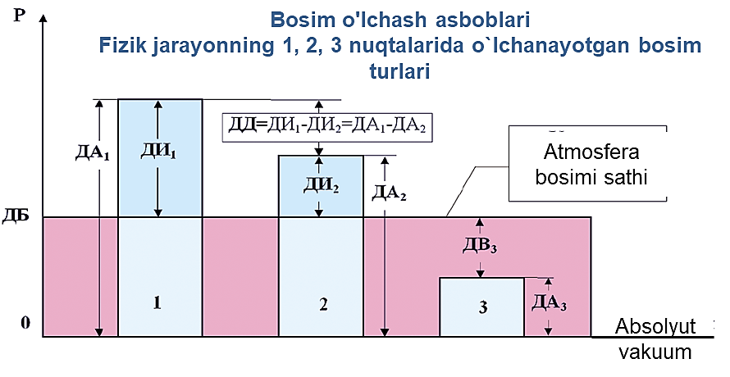
Shartli belgilar:
        Р - bosim,
        ДБ – barometrik bosim,
        ДА – absolyut bosim,
        ДИ – ortiqcha bosim,
        ДВ – vakuummetrik bosim,
        ДД – differentsial bosim.
Fig. 2. “Pressure measurement illustration” prompt, Google Images, Encrypted-Tbn1.Gstatic.Com, n.d.
https://encrypted-tbn1.gstatic.com/images?q=tbn:ANd9GcRxmpcIIj-k9zjkZrAMG3yCixSPaUBM0eushgkYK2d3VBq5GvUA
8

Slide 9
Bosimni o`lchash printsipi bo`yicha O`V lari tasnifi
Suyuqlikli
Yuk-porshenli
Deformatsion
Elektrik
9

Slide 10
Bosimning darajasi bo`yicha O`V lari tasnifi
Bosim darajasi bo`yicha | Ishlash prinsipiga ko`ra turlari | O`lchash diapazoni
Manometrlar | Barometrlar | 0 – (0,6;1;1,6;2,5;4)10^{n}MPa n=-1; 0, 1, 2, 3
 | Ortiqcha bosim manometrlari
 | Vakuummetrlar | -0,06 - -0,1 MPa
 | Mutloq bosim manometrlari | 0 – (0,6;1;1,6;2,5;4)10^{n}MPa n=-1; -2
Naporometrlar, tyagometrlar |  | 0 – (1,6;2,5;4;10;16;25)10^{n}MPa n=-1; -2
Differensial manometrlar (difmanometr) |  | 0 – (1,6;2,5;4;10;16;25), MPa
10

Slide 11
O’lchanayotgan bosim kattaligining turiga ko‘ra o’lchash asboblari quyidagi turlarga bo’linadi:
manometr — mutlaq va ortiqcha bosimni o’lchaydi
barometr — atmosfera bosimini o’lchaydi
vakuummetr — berk idish ichidagi suyuqlik va gaz bosimining siyraklanishini o’lchaydi
manovakuummetr — ortiqcha bosim va siyraklanishlarni o’lchaydi
naporomer — kichik qiymatli ortiqcha bosimni o’lchaydi
tyagomer — kichik qiymatli siyraklanishni o’lchaydi
differensial manometr — ikki bosim ayirmasini (bosimlar farqini) o’lchaydi
11

Slide 12
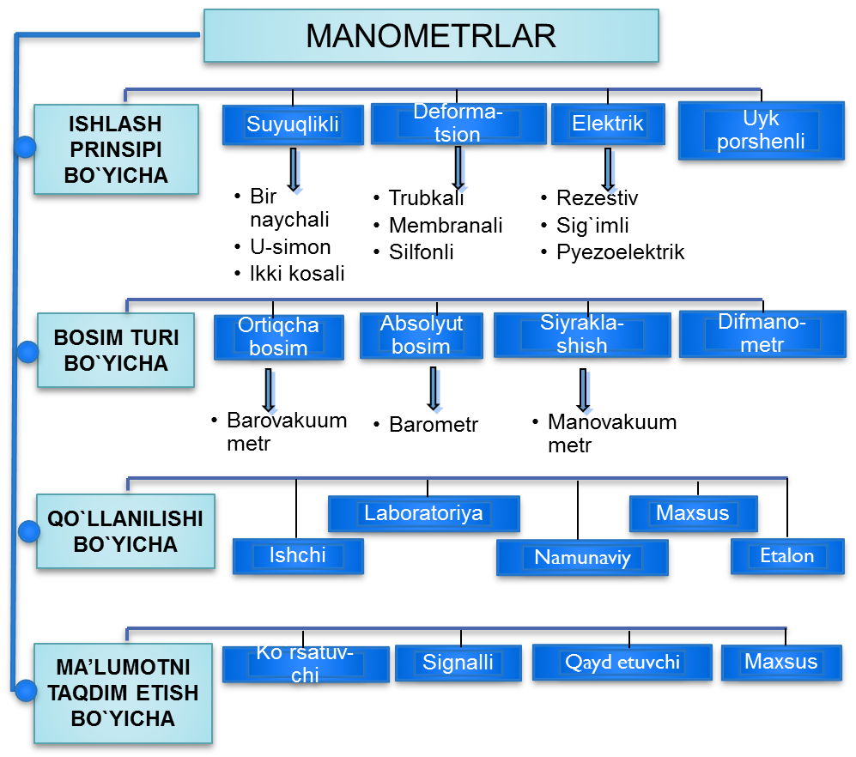
12

Slide 13
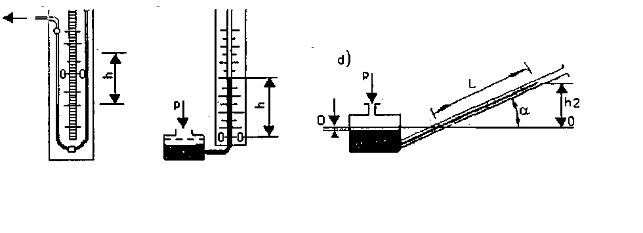
Suyuqlikli manometrlar
Bosimni o'lchash uchun shishali o'lchash trubkasidagi muvozanatlovchi suyuqlik ustunining ko'rinadigan balandligi (sathi) xizmat qiladi. Bitta naychali (kosali) va ikkita naychali (U shaklidagi) manometrlar mavjud
Fig. 3. “U-tube manometer illustration” prompt, Google Images, Studfile.net, n.d.
https://studfile.net/html/2706/289/html_i9DQ8UkNM2.LI5z/img-K10a3q.png
Afzalliklari – ishlab chiqarish qulayligi va arzonligi.
Kamchiliklari: chiqish signali vizual o`qiladi. Ma'lumotni masofaga uzatish qiyin
13

Slide 14
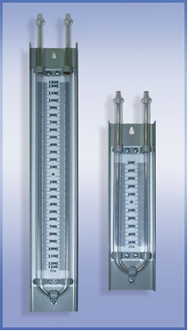
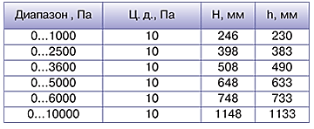
Ikki naychali manovakuummetr
MN21 ikki naychali manovakuummetrlar ortiqcha, mutlaq bosimni, shuningdek suyuqlik va gazlarning bosim farqini o'lchash uchun mo'ljallangan.
Ikki quvurli vakuumli o'lchagichlarning ishlash printsipi tutash idishlar qonuniga asoslanadi. Qurilma doimiy ko`ndalang kesimga ega hamda ishchi suyuqlik bilan to'ldirilgan U shaklidagi shisha naycha shakliga ega. Suyuqlik bosim o'zgarishiga ta’sirchan sezgir elementdir. Gaz bosimini o'lchash uchun ishchi suyuqlik sifatida suv, suyuqlik bosimini o'lchash uchun simob ishlatiladi. O'lchanayotgan bosim ta'siri ostida muvozanatlashadigan suyuqlik ustunining balandligi o'zgaradi, shuning uchun o'lchanadigan bosim bir yoki ikkala naychadagi ishchi suyuqlik sathi bilan aniqlanadi.
Fig. 4. “Industrial pressure gauge photo” prompt, Google Images, Prom.ua, n.d.
https://images.prom.ua/4227304684_w200_h200_manovakuummetry-dvuhtrubnye.jpg
Asbob shkalasi - bu to'rtburchaklar shaklidagi plastinka bo'lib, unda mm larda darajalangan tekis shkala aks ettirilgan.
MN21 ikki quvurli manovakuummetrlari 5 ta modifikatsiyaga ega, ular o'lchash diapazoni, dizayni va umumiy o'lchamlari bilan farq qiladi. Past mutlaq va differentsial bosimni o'lchash uchun mo'ljallangan mod.5 manovakuummetrlarida egik naycha ishlatiladi.
14

Slide 15
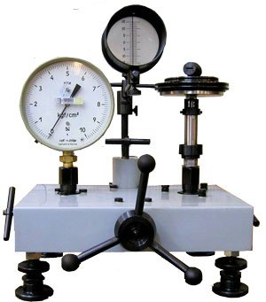
Yuk-porshenli manometrlar - bu o'lchanadigan bosim erkin harakatlanadigan porshenga nisbatan kalibrlangan og'irliklar tomonidan yaratilgan kuch bilan muvozanatlanadigan qurilmadir. Qurilmaning asosiy qismi vertikal ustun bo'lib, uning silindrsimon kanalida porshen joylashgan.
Fig. 5. “Piston-type manometer photo” prompt, Google Images, RosCSM / Meratest, n.d.
https://roscsm.ru/wp-content/uploads/2022/12/001-%D0%9C%D0%9F-25-%D0%9C%D0%9F-6-%D0%9C%D0%9F-60-%D0%9C%D0%9F-250-%D0%9C%D0%9F-600-%D0%9C%D0%9F-2500.jpg
Porshen bilan silindr o'rtasida kichik bo'shliq mavjud, porshen ostidagi bo'shliq maxsus yog 'bilan to'ldiriladi, moy bosim ostida bo'shliqqa kiradi va ishqalanadigan sirtlarni moylashni ta'minlaydi. Ushbu turdagi manometrlar yuqori aniqlik va keng o'lchash diapazoni bilan tavsiflanadi (0,098 dan 250 MPa gacha). Yuk-porshenli manometrlar 0,1; 0,6; 1; 2,5; 6; 10; 60; 100; 250 MPa yuqori o'lchash chegaralariga ega; aniqlik klasslari 0,02, 0,03 yoki 0,05.
15

Slide 16
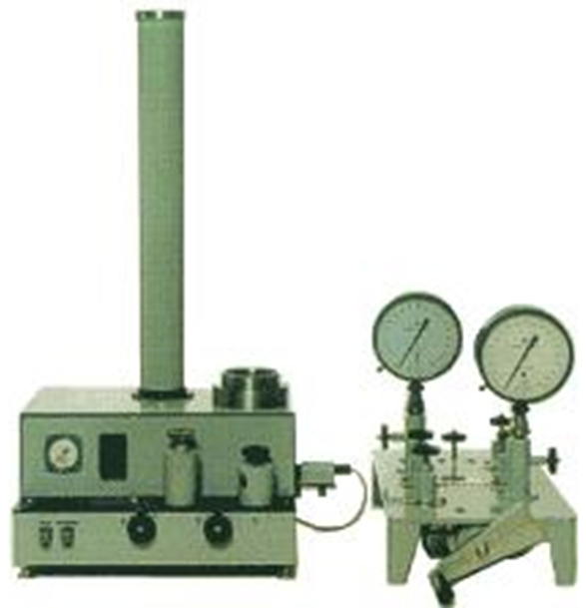
MVP-2.5 yuk-porshenli manovakuummetr
0.02 aniqlik sinfidagi MVP-2.5 yuk-porshenli manovakuummetr yuqori o'lchov chegaralari 0,25 MPa dan oshmaydigan namunaviy deformatsion manometrlarni va namunaviy deformatsion vakuummetrlarni qiyoslash, shuningdek ortiqcha bosim va siyraklashishni to'g'ridan-to'g'ri o'lchash uchun mo'ljallangan.
Manovakuummetr atrof-muhitning harorati 10 dan 30 °C gacha va nisbiy namligi 80% dan ko'p bo'lmagan haroratda ishlashga mo'ljallangan.
16
Fig. 6. “Pressure measurement illustration” prompt, Google Images, Meratest.Ru, n.d.
https://www.meratest.ru/catalog_photos/item_3539/3539_2537aa4b3f3c501cd1ac9e64586af45d.jpg

Slide 17
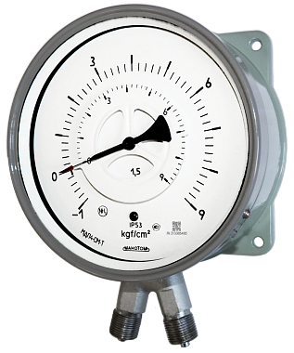
Differensial manometrlar (difmanometr)
Differentsial manometer (difmanometr) - bu bosim pasayishini (farqni) o'lchaydigan ko'rsatuvchi (strelkali yoki raqamli) asbobdir.
O'lchagan parametrga qarab, difmanometr turlari:
bosim farqini o`lchagich
sarf o'lchagich
sath o'lchagich
Fig. 7. “Pressure measurement illustration” prompt, Google Images, n.d.
https://st19.stpulscen.ru/images/product/556/448/695_original.png
Oddiy ko'rsatish bilan birga, difmanometrlar signal beruvchi va qayd qiluvchi (o`ziyozar) funksiyali ham bo`lishi mumkin.
17

Slide 18
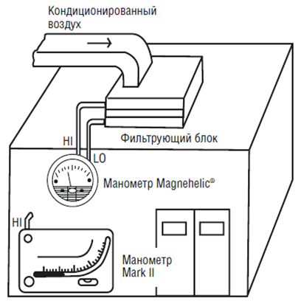
Chang yoki bakteriyalarga sezgir bo'lgan bemorlar uchun kasalxonalarda xona muhitini nazorat qilish tizimlarini o`rnatish taqozo etiladi. Bunda murakkab filtratsiya tizimlari kirish havosidan zarralarni olib tashlaydi. Differentsial manometrlar filtr tizimidagi bosimning o`zgarishini nazorat qiladi.
Mark II markali manometer xonadagi musbat bosimni o'lchaydi, bunda bosim atmosfera bosimidan yuqori ekanligiga ishonch hosil qilinadi va eshik ochilganda filtrsiz havoning kirib kelishiga yo'l qo'yilmaydi. Ba’zi hollarda vizual yoki ovozli ogohlantirish uchun rele / manometrlarni o'rnatish mumkin.
Fig. 8. “Differential pressure gauge illustration” prompt, Google Images, Dwyer Instruments, n.d.
https://dwyer.ru/images/stat_MarkII_2.gif
18

Slide 19
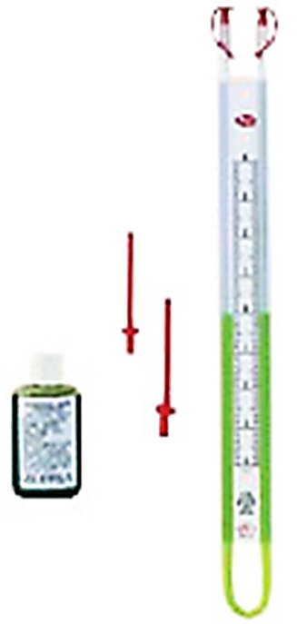
Differensial U-simon namunaviy manometrlar
Ushbu manometrlar musbat, manfiy va differensial bosimni o'lchaydi. Manometr oddiy U shaklidagi naycha hamda mustahkam va bardoshli plastik konstruktsiyaga ega. U-simon ustunlar egiluvchan, mustahkam, shaffof naychadan iborat bo'lib, tashqi diametri 0,355 ".
Ularni osongina tozalash mumkin.
Maksimal rang kontrastini ta'minlash uchun indikator naychasining orqasida oq rangli botiq mavjud.
Asbob shkalasi polistirolga o`yib yozilgan va naycha-larni mutloq tekis ushlab turuvchi formaga ega.
Shkala bo`limlari aniq ko`rinishni ta’minlash maqsadida qora rangga bo`yalgan.
19
Fig. 9. “U-tube manometer illustration” prompt, Google Images, Studfile.net, n.d. https://studfile.net/html/2706/383/html_I9pv8vyc7C.gRXl/img-ThgDkL.jpg

Slide 20
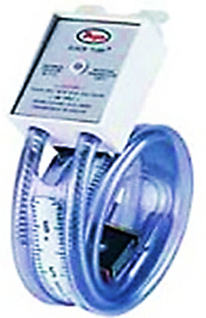
U-shaklidagi egiluvchan buraladigan differensial manometr
Laboratoriya aniqligi bilan o'lchaydigan egiluvchan manometr.
Bu manometrlar aniqligi bo`yicha eng yuqori sifatli U-simon laboratoriya manometrlarga mos keladi
Bundan tashqari, manometrni olib yurish qulayligi uchun ixcham o'lchamgacha o'rash mumkin.
O`lchashni amalga oshirish uchun egilgan manometer tekislanadi va magnit yordamida yuzaga mahkamlanadi.
Fig. 10. “Pressure measurement illustration” prompt, Google Images, Encrypted-Tbn2.Gstatic.Com, n.d.
https://encrypted-tbn2.gstatic.com/images?q=tbn:ANd9GcTmTNkI6NVP76fGlalr4A8NjyNlJMkUMbxiKnmzgu6mzEmvbeoi
20

Slide 21
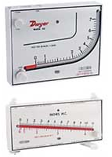
Qiya trubkali (burchak ostidagi) differentsial manometrlar
Mark II seriyali manometrlar ikki xil turda qiya trubkali va vertikal rubkali qilib ishlab chiqariladi.
Qiya trubkali manometer modeli butun diapazoni bo`yicha chiziqli kalibrlashni va mukammal aniqlikni ta'minlaydi.
Bu turdagi manometrlar havo tezligini va havo filtridagi o'lchashlarni amalga oshirish uchun juda mos keladi. Manometr atmosfera bosimidan yuqori hamda past bo`lgan bosimlarni o'lchash, shuningdek differentsial bosimni (bosimlar farqini) o'lchash imkonini beradi.
Fig. 11. “Pressure measurement illustration” prompt, Google Images, Ancor.Com.My, n.d. http://ancor.com.my/images/manometer/stationary/dwyermanometerseriesmarkII.jpg
21

Slide 22
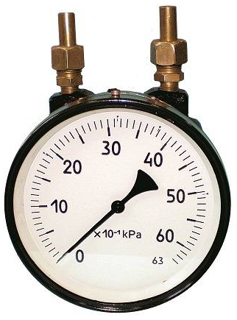
DSP-160M1 markali silfonli ko'rsatuvchi differentsial manometr
Gaz hisoblagichlari, gaz filtrlari, shuningdek boshqa gaz uskunalarida differentsial bosimni o'lchash uchun qo`llaniladi.
Sohalar: gaz ta'minoti, issiqlik energetikasi, kimyo sanoati.
Muhit: tabiiy gaz, azot, argon, havo va boshqa tajovuzkor bo'lmagan gazlar.
Ish printsipi: Tuzilishi bo`yicha difmanometr ikki qismdan iborat - silfonli blok va ko'rsatuvchi qism. Ishlash printsipi qovushqoq tizimning (silfonlar, silindrik prujinalar, torsion trubkalar) bosimar farqi ta’sirida deformatsiyasidan foydalanishga asoslangan.
Fig. 12. “Differential manometer photo” prompt, Google Images, Souz-Pribor, n.d.
https://www.souz-pribor.ru/upload/iblock/323/DSP_160_M1.jpg
22

Slide 23
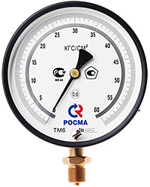
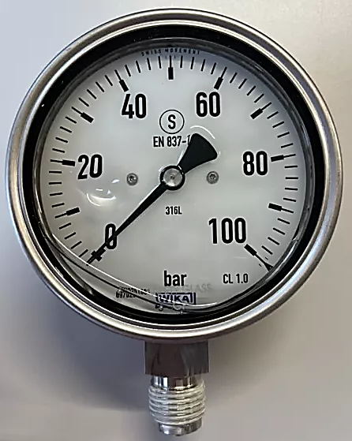
Yuqori aniqlikdagi manometrlar
Yuqiri aniqlikdagi manometrlar (manovakuummetr, vakuummetr) - MTIf, MVTIf, VTIf. Aniqlik sinfi - 0,4; 0,6; 1,0. Agressiv bo'lmagan kristallanmaydigan suyuqliklar, bug’ va gaz, shu jumladan kislorod va freon bosimini o'lchash uchun mo'ljallangan.
Deformatsion manometrlariga guruhiga tegishli - ularning asosi Bourdon trubkali prujina tashkil qiladi.
Namunali manometrlar (ishchi etalonlar) ishlab chiqarishning o'ziga xos xususiyati shundaki, ularda materiallarga, ishlab chiqarish texnologiyasiga va yuqori aniqlikda sozlashni ta'minlashiga nisbatan yuqori talablar qo`yiladi.
Namunaviy manometrlarining sezgir elementlarini ishlab chiqarish uchun yuqori qayishqoqlik xususiyatlariga ega bo'lgan qotishmalar (masalan, berilliyli bronza) ishlatiladi.
Fig. 13. “Pressure measurement illustration” prompt, Google Images, Olmatek.Kz, n.d.
https://olmatek.kz/upload/iblock/935/9359e62b2145a69b747498686fbd85eb.jpg
23
Fig. 14. “Pressure measurement illustration” prompt, Google Images, Picclickimg.Com, n.d.
https://www.picclickimg.com/4RkAAOSwLalnIMJS/Wika-Manometer-23250100-%20-100-mm-Anschluss-G1-2B.webp

Slide 24
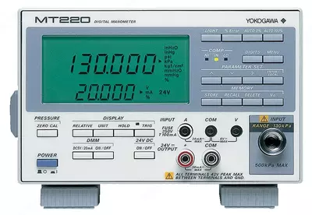
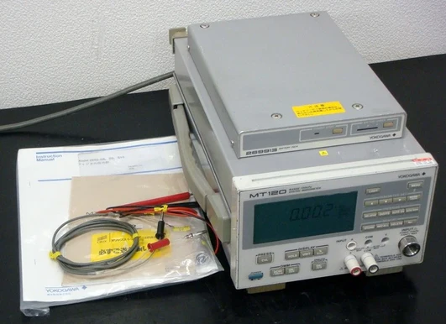
Raqamli manometrlar. Yokogawa MT210 / МТ210F / МТ220
MT220 va MT210 Yokogawa yuqori aniqlikdagi raqamli manometrlar bo'lib, ular ortiqcha, mutlaq va differentsial bosimni o'lchaydigan asboblarni qiyoslash uchun ishlatiladi.
Differentsial manometr mutlaq, ortiqcha va differentsial bosimni o'lchash imkonini beradi. MT220, MT210 dan farqli o'laroq, o'lchanadigan qiymatning 0,01% aniqligi va 24V o`zgarmas tok chiqishi bilan raqamli multimetrning qo'shimcha funktsiyalariga ega. Yokogawa MT220 boshqa qurilmalarni jalb qilmasdan bosim o‘zgartgichlarini qiyoslash va kalibrlash imkonini beradi va darhol kalibrlangan datchikning haqiqiy bosim qiymatidan og'ishini ko'rsatishi mumkin.
Fig. 15. “Pressure measurement illustration” prompt, Google Images, Files.Glotr.Uz, n.d.
https://files.glotr.uz/company/000/035/796/products/2024/02/25/2024-02-25-21-23-27-254172-33313d08d7fdc30b1b2108797cb359c1.webp?_=ozauc
Fig. 16. “Digital Yokogawa manometer image” prompt, Google Images, Yokogawa Corporation, n.d.
https://xgeqpt.com/cdn/shop/files/s-l1600_5fb07289-2c40-49ea-b0db-90a639f0d927.webp?v=1757320038&width=550
24

Slide 25
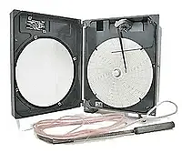
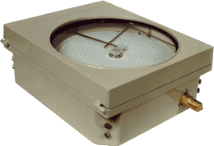
O`zi yozar manometrlar
Vaqt davomida ortiqcha va vakuummetrik bosimlarni, suyuq va gazli agressiv muxitlarning, jumladan gazsimon kislorodning differentsial bosimini diskli diagrammada doimiy ravishda yozib borish uchun mo'ljallangan.
Diagramma diskining harakatni elektr dvigatelidan yoki soat mexanizmidan oladi.
Diskining bitta aylanish vaqti 24 soat.
Aniqlik sinfi: 1; 1,5.
Atrofdagi harorat: -10 °C dan + 600 °C gacha.
Fig. 17. “Pressure measurement illustration” prompt, Google Images, Encrypted-Tbn1.Gstatic.Com, n.d.
https://encrypted-tbn1.gstatic.com/images?q=tbn:ANd9GcRrKWHqgk5_YJlAIW6gg_eG0CDaAVOD6HjZIfktDP_UonSmffX7
Fig. 18. “Industrial pressure gauge photo” prompt, Google Images, Prom.ua, n.d.
https://images.prom.ua/3803650604_w200_h200_termometr-gazovyj-tg2s-712m.jpg
25

Slide 26
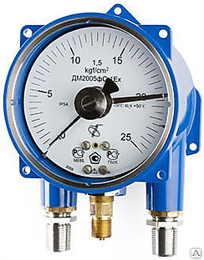
Elektr kontaktli manometrlar
DM 2005 portlashdan ximoyalangan manometr
0-4 kgk / sm² oralig'ida turli muhitlarning ortiqcha va vakuummetrik bosimni o'lchash va to'g'ridan-to'g'ri ishlaydigan signal berish moslamasidan tashqi elektr zanjirlarini boshqarish uchun mo'ljallangan.
O'lchash muxiti: suyuqlik, bug', gaz, shu jumladan propan va butan. Talabga binoan, suyuq va gazsimon kislorod muhitida ishlovchi manometrlar tayyorlanishi mumkin
Fig. 19. “Pressure measurement illustration” prompt, Google Images, St34.Stpulscen.Ru, n.d.
https://st34.stpulscen.ru/images/product/025/078/125_medium2.jpg
26

Slide 27
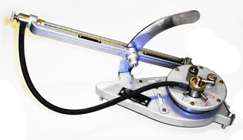
Mikromanometrlar
ММN 2400 mikromanometr
MMN-2400 qiya naychali ko'p o'lchamli mikromanometr po'lat, guruch va polietilenga nisbatan agressiv bo'lmagan gazlarning ortiqcha, vakuummetrik bosimini va bosimlar farqini statik bosimi 1000 kgk/m² dan oshmagan holda 240 kgk/sm² oraliqda o'lchash uchun mo'ljallangan.
Ish printsipi: o'lchanadigan bosim o'lchash trubkasida hosil bo'lgan ishchi suyuqlik ustunining bosimi bilan muvozanatlanadi. MMN-2400 da ishchi suyuqlik sifatida etil texnik spirti ishlatiladi.
Qo'llanish sohasi: ishlab chiqarish binolarini ventilyatsiyasini nazorat qilish, sanoatning turli chiqindilarining ekologik nazorati, gaz va chang oqimini texnologik nazorat qilish, aerodinamik tadqiqotlar.
Fig. 20. “Pressure measurement illustration” prompt, Google Images, Encrypted-Tbn2.Gstatic.Com, n.d.
https://encrypted-tbn2.gstatic.com/images?q=tbn:ANd9GcQKcA7uJrrRpr2r7AnLUg68aFzWPoMvxkCvoIA23YrqW0L8dz6A
27

Slide 28
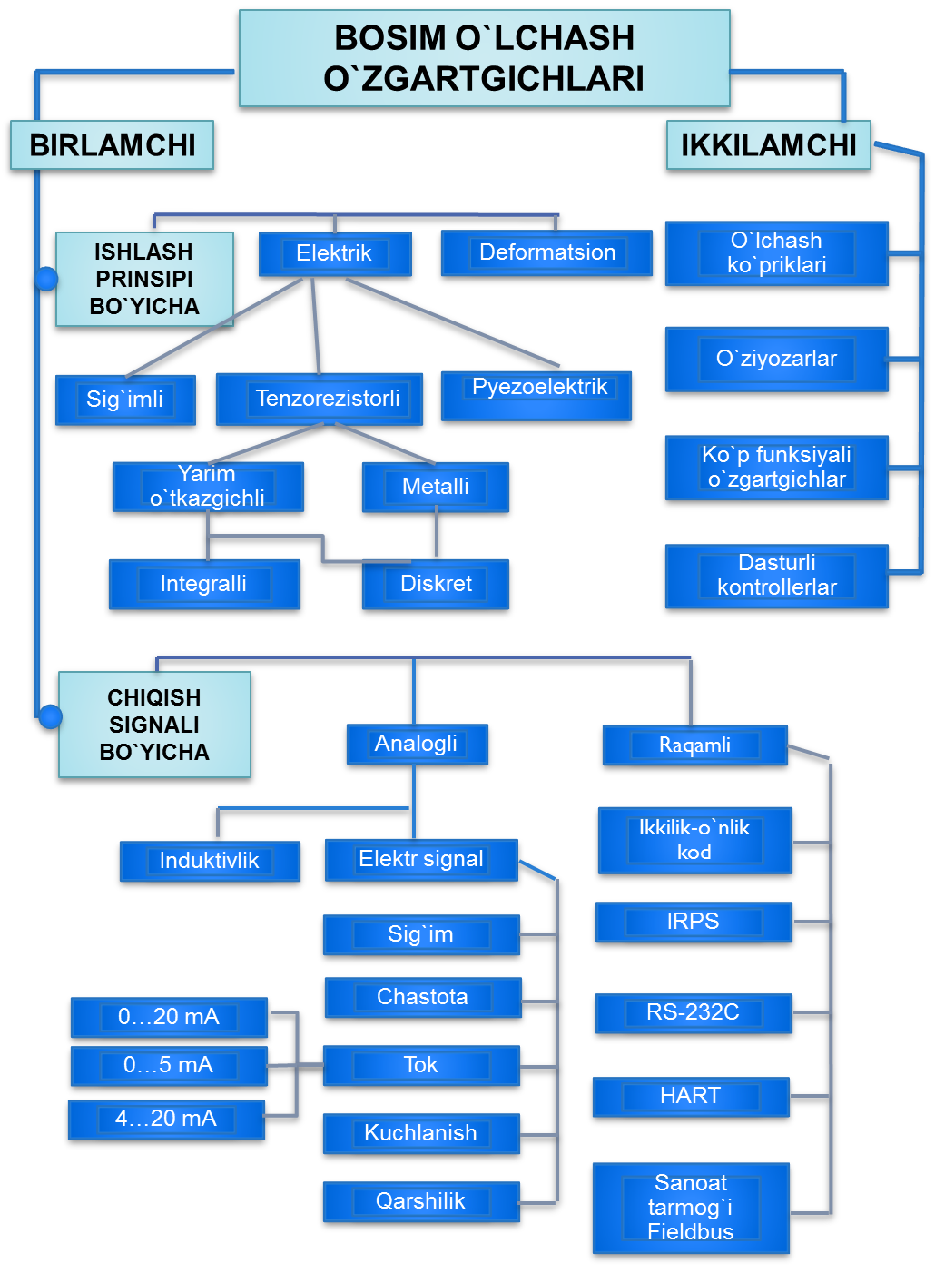
28

Slide 29
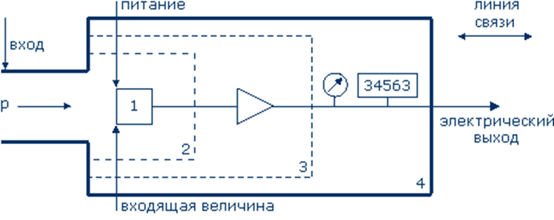
Bosim sensori birlamchi bosim o‘zgartgichidan iborat. U o`z navbatida sezgir element va bosim qabul qiluvchisi, signal ikkilamchi ishlov berish sxemalari, korpus qismlari va turli xil dizayndagi chiqish moslamalarini o'z ichiga oladi.
Ba'zi bir qurilmalarning boshqalardan farq qiladigan asosiy farqi – bu bosimni elektr signaliga aylantirish: tenzometrik, piezorezistiv, sig`imli, induktiv, rezonansli, ionizatsion printsipiga bog'liq bo'lgan bosimini qayd qilish aniqligidadir.
1-sezgir element
2-bisim qabul qilgich
3-bosim o`zgartgich
4-bosim o`lchash o`zgartgichi
Fig. 21. “Pressure measurement illustration” prompt, Google Images, Studbooks.Net, n.d. https://studbooks.net/imag_/39/241081/image001.jpg
Bosim sensorlari mutlaq, differentsial va manometrik bosimni o'lchashga imkon beradigan uch xil turga bo`linadi.
29

Slide 30
Analogli elektr signal shaklidagi ma'lumotni masofaga uzatish manometrlari
Membranali
Magnitomodulyatsion o`zgartgichli
Sig`im o`zgartgichli
Tenzometrik o`zgartgichli
Pyezoelektrik o`zgartgichli
30

Slide 31
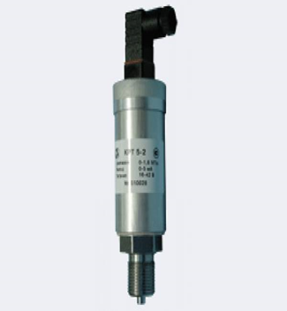
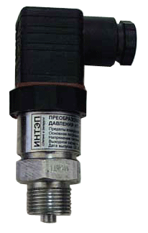
KTP5 markali bosim o`zgartkichi
Qo'llanish sohasi:
Issiqlik punktlari, issiqlik energiyasini hisobga olish stantsiyalari, issiqlik elektr stantsiyalari, taqsimsh tarmoqlari (suv, bug', gaz va boshqalar), sozlanuvchan elektr uzatmaga ega nasos stantsiyalari, jarayonlarni boshqarish va tartibga solish tizimlari, neft va gaz nasos stantsiyalari, oziq-ovqat, kimyo va gaz sanoati korxonalari
Qo`llanilishi:
titan va zanglamaydigan po'latlarga neytral bo'lgan muhitning (gaz, bug', suyuqlik) ortiqcha bosimini o'lchash va uni doimiy ravishda o`zgarmas tok yoki kuchlanish ko`rinishidagi umumlashgan chiqish signaliga o'zgartirish uchun ishlatiladi.
Fig. 22. “Pressure transmitter illustration” prompt, Google Images, Teplokip, n.d.
https://teplokip.narod.ru/olderfiles/3/KRT-5.jpg
Fig. 23. “Pressure transmitter illustration” prompt, Google Images, Teplokip, n.d. https://i.siteapi.org/E4C47Ipb-62drG191lkFfzi80R8=/fit-in/1024x768/center/top/bdd05c97515932a.s.siteapi.org/img/d180e5a67bfe16fbf9ec73e31480312c932bb1bf.jpg
31

Slide 32
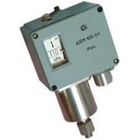
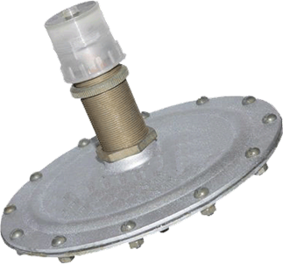
Bosim datchik-relelari
Qo`llanilishi: kemalarda, temir yo'l va avtomobil transportida, shuningdek statsionar qurilmalarda va boshqa tizim va qurilmalarda ishlatiladigan sovutish moslamalarida suyuq va gazsimon muhitning bosimini nazorat qilish va rostlash uchun
Fig. 24. “Pressure measurement illustration” prompt, Google Images, Img.Bizorg.Su, n.d.
https://img.bizorg.su/goods/376/039/s_3760395.jpg
Nazorat qilinadigan muhit: freon, havo, moy va boshqa noagressiv bo'lmagan muhitlar. DEM102-1-01A, DEM102-2-05A asboblari uchun boshqariladigan muhit ammiak bo'lishi mumkin.
32
Fig. 25. “Pressure measurement illustration” prompt, Google Images, Metr-Sm.Ru, n.d.
https://www.metr-sm.ru/edimg/Image/-57-500x500.png

Slide 33
Foydalanilgan adabiyotlar
O’lchash usullari va vositalari, O’quv qo’llanma. A.A.Mamajonov, M.O.Sattarov, D.V.Xakimov /Toshkent “NIF MSh” -2020 y. 254 b.
Mеtrоlоgiya asoslari, O’quv qo’llanma. Ismаtullаеv P.R., Qodirova Sh.A. / T.: Tafakkur, Extremum –Press, 2012.
Fizikaviy-kimyoviy o’lchashlar, O’quv qo’llanma. IsmаtullаеvP.R. va boshq. / T.: TDTU, 2007
Issiqlik texnikasida o’lchashlar. O’quv qo’llanma. Ismаtullаеv P.R., A’zamov A.A. va boshq.– T.: TDTU, 2007.
Studfile.net. “U-tube manometer illustration.” *Google Images*, n.d. https://studfile.net/.../img-K10a3q.png
Prom.ua. “Industrial pressure gauge image.” *Google Images*, n.d. https://images.prom.ua/.../4227304684_w200_h200_manovakuummetry-dvuhtrubnye.jpg
RosCSM / Meratest. “Piston-type pressure gauge photo.” *Google Images*, n.d. https://meratest.ru/.../3539_2537aa4b3f3c501cd1ac9e64586af45d.jpg
Dwyer Instruments. “Differential manometer diagram.” *Google Images*, n.d. https://dwyer.ru/.../stat_MarkII_2.gif
OpenAI. “Pressure measurement illustration.” *Google Images*, n.d. https://encrypted-tbn2.gstatic.com/.../images
Souz-Pribor. “Differential manometer photo.” *Google Images*, n.d. https://souz-pribor.ru/.../DSP_160_M1.jpg
Yokogawa Corporation. “Digital Yokogawa manometer image.” *Google Images*, n.d. https://xgeqpt.com/.../s-l1600_5fb07289-2c40-49ea-b0db-90a639f0d927.webp
Teplokip. “Pressure transmitter image.” *Google Images*, n.d. https://teplokip.narod.ru/.../KRT-5.jpg
33

Slide 34
E’tiboringiz
uchun rahmat !!!
34

